Slide 1
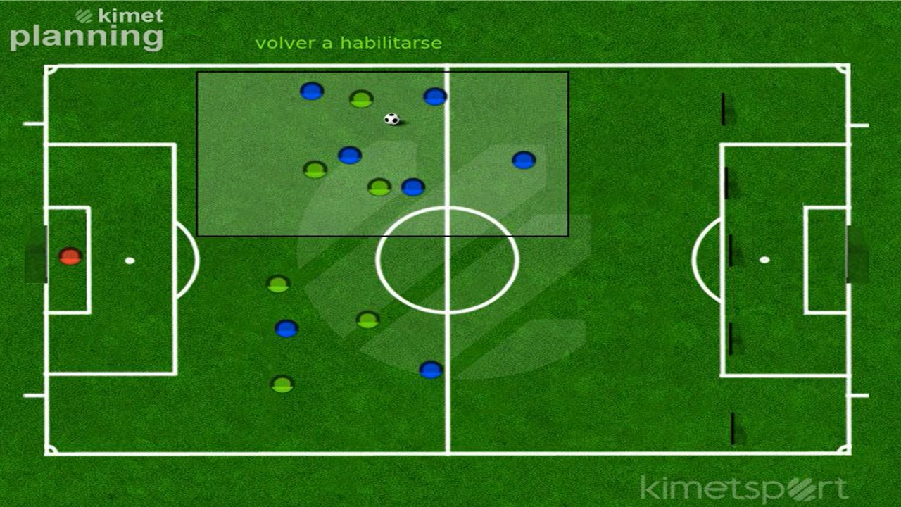
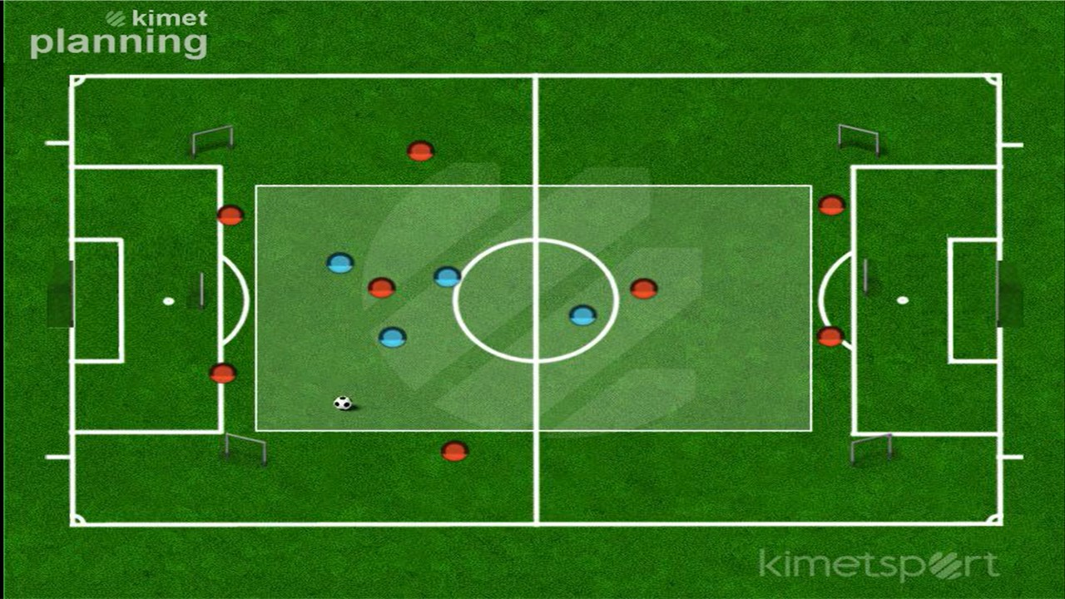
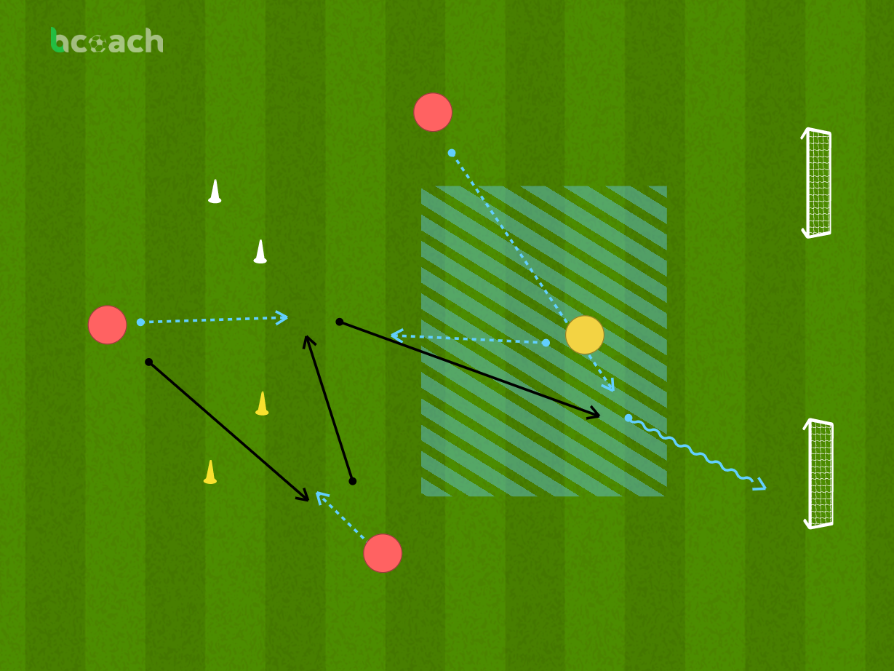
Tarea 49
Nombre
Nº Jugadores
Nº Porteros
Espacio Ancho x Largo
Finalizar+compensar
7vs6 6pp
13
1
55x60
Tiempo Repet.
Repet.
Desc. entre Repe
Series
Desc. Entre Series
Tiempo Total
7´
2
0´
2
1´
30´
Descripción
En primer lugar colocamos un subespacio donde jugamos 5vs3 tratamos de progresar y finalizar. El balón debe ser recepcionado por alguno de los jugadores del espacio.
Fuera posicionamos un 2vs3. 2 jugadores del equipo que está en superioridad dentro del subespacio y 3 del que está en inferioridad.
En caso de progresión entran a área.
En caso de perdida tratan de defender las 5 porterías pequeñas que hemos colocado en campo contrario.
Después cambio de roles
Reinicios en el subespacio
Variantes
Objetivos Técnicos
Objetivos Tácticos
Otros Objetivos
Para asemejarlo mas al juego real poner 2 porterías grandes y hacerlo en igualdad
Pases
Tiros
Pases largos
Fintas
Cortar carreras
Compensar estructura
Rupturas
Retornos
Meter carga propia de la competición
Creación estructuras socio-afectivas
Aspectos a Incidir
Ganar línea de fondo
Asociarse/atraer/romper
Alejados facilitan contextos en zona activa
Movilizaciones
Trayectoria de rupturas
Trayectoria de retornos
Presión tras perdida/reducción de espacios
Temporizaciones
Identificar rol en el ciclo del juego
Imagen
Video

